Slide 1
PROGRAM GELİŞTİRME VE İYİLEŞTİRME GRUP TOPLANTISI
Doç. Dr. Özgür DEMİRTAŞ
Öğr. Gör. Ali KAPLAN

Slide 2
PROGRAM GELİŞTİRME VE İYİLEŞTİRME GRUP TOPLANTISI
TOPLANTI TARİH VE SAATİ: 16.03.2020 / 16:00
TOPLANTI YERİ: Uygulamalı Bilimler Fakültesi Toplantı Salonu

Slide 3
GİRİŞ
Program geliştirme üç aşamadan oluşmaktadır.
1) Programlarla ilgili bilgilerin hazırlanması
2) Program çıktılarının hazırlanması
3) Katalogda yer alan derslerin öğrenim çıktılarının hazırlanması

Slide 4
Örnek Program: A Üniversitesi B Okulu İlk ve Acil Yardım Programı
PROGRAM (BÖLÜMLER) NE YAPMALI
Ulusal Yeterlilikler Çerçevesi
Meslekî Yeterlilikler
Program Çıktıları
Eğitim Planı Müfredat
Ders A
Ders B
Ders C
Ders D
Öğrenme Çıktıları
Öğrenme çıktıları
Öğrenme Çıktıları
Öğrenme Çıktıları
(Öğretenin ne anlattığına değil, öğrenenin ne kazandığına dayanan öğrenme) – aktif öğrenme

Slide 5
HER BİR DERS İÇİN YAPILACAKLAR
Dersin Amacı - Öğreten
Dersin hedefleri - Öğreten
Ders çıktıları (kazanımları) – Öğrenci
Öğrenci iş yükü
AKTS kredisi
Bir dersin başarı ile tamamlanması için gerekli olan tüm eğitim faaliyetlerini (derse
katılım, uygulamalara katılım, seminer, proje hazırlama, sınav, tüm bireysel çalışmalar, staj) için gerekli zamanı kapsar.
Derste hedeflenen öğrenim çıktılarını edinebilmek için öğrenenin harcadığı zamanı (iş
yükünü) temel alarak belirlenen kredi

Slide 6
ÖĞRENME ÇIKTISI NEDİR?
 Öğrenme sürecinin sonunda öğrencilerin neleri bilecekleri ya da yapabileceklerini açıklayan ifadelerdir.

Slide 7
ÖĞRENİM ÇIKTILARI
sürecini takiben öğrencinin;
Bilgi
Ne
Bileceğini?
Knowledge
İleri düzeyde bilgi edinme, anlama
Ne Yapabileceğini?
Beceri
Skill
Bilgiyi ve anlaşılanı uygulama
Karar verme Sorumluluk alma Mesleki ve sosyal beceriler sergileme
Ne
Kavrayabileceğini?
Yetkinlik
Competence

Slide 8
ÖĞRENME ÇIKTISI YAZMAK
 Öğrenme çıktıları yazılırken öncelikle kazandırılmak istenen özellikler tanımlanmalıdır.
 Bu soruya verilen yanıt, öğrenme çıktılarının ilgili alan
dikkate alınarak yazılmasını gerektirir.

Slide 9
Bilişsel Alan
Psikomotor Alan
insanın kas ve zihin koordinasyonuyla yaptığı becerilerle ve
onların temel öğeleriyle
ilgilidir.
Duyuşsal Alan
insanın geliştirdiği duygu ve değerlerle ilgilidir.
bilgilerle ve bilgilerden doğan zihin yetenekleri ile ilgilidir.

Slide 10
BİLİŞSEL ALAN ALT BÖLÜMLERİ
1.00 Bilgileri Belleyebilme- Bilgi
2.00 Kavrayabilme – Kavrama
3.00 Uygulayabilme – Uygulama
4.00 Analiz Edebilme – Analiz
5.00 Sentez Yapabilme – Sentez
6.00 Değerlendirme

Slide 11
Kognitif (Bilişsel) Alanda Öğrenim Çıktılarının Yazılması
Öğrenim Çıktıları, öğrencilerin öğrenme etkinliği sonunda ne yapabildikleri ile ilişkili olduğundan, Öğrenim Çıktıları yazılırken kullanılacak fiiller aktif fiil olmalıdır.

Slide 12
Kognitif (Bilişsel) Alanda Öğrenim Çıktılarının Yazılması
Bilgi (1)
 Bilgi, anlama ya da kavramaya gerek duymadan gerçeklerin anımsanması olarak ifade edilebilir.

Slide 13
Öğrenim Çıktıları Örnekleri
Genetik terminolojisini hatırlar
Bilimsel araştırmaların etik göstergelerini belirtir.
Tüberküloz hastalarının tedavisinde dikkat edilecek hususları listeler.
Avukat ve müşteri arasında profesyonel bir ilişkiyi engelleyen davranışları tanımlar.
Mühendislikte bir müşteri için tasarım özeti hazırlarken yapılan işlemleri sıralar.

Slide 14
Kognitif (bilişsel) Alanda Öğrenim Çıktılarının Yazılması
Kavrama (2)
 Kavrama, öğrenilen bilgiyi anlama ve yorumlama yeteneği olarak ifade edilebilir.

Slide 15
Öğrenim Çıktıları Örnekleri
Kamu ve ceza hukukunu birbirinden ayırt eder.
Mayoz ve mitoza uğrayan hücrelerin genotipini
tahmin eder.
Birinci dünya savaşının savaş sonrası dünya üzerindeki ekonomik, sosyal ve politik etkilerini açıklar.
Elektronik ticaretin gelişmesindeki hedefleri
açıklar.
Ekzotermik ve endotermik reaksiyonları
sınıflandırır.

Slide 16
Kognitif (bilişsel) Alanda Öğrenim Çıktılarının Yazılması
Uygulama (Bilgiyi kullanma) (3)
Uygulama, öğrenilen materyali yeni koşullarda kullanma yeteneğidir. (örneğin, problemleri çözmede işlerliği olan fikir ve kavramları ortaya koyma)
Uygulama, öğrenilenleri yeni durumlara uygulama veya fikirleri ve kavramları problem çözebilmek için işler hale getirme becerisi olarak da tanımlanabilir.

Slide 17
Öğrenim Çıktıları Örnekleri
19. yüzyılda Türkiye’de meydana gelen önemli
olayların zaman çizelgesini oluşturur
Hasta bakım ünitelerinin düzenli işleyişinde enfeksiyon kontrol bilgisini uygular
Karmaşık endüstriyel süreçlerde enerji kullanım etkinliğinin analizi için gelişmiş teknikleri uygular
Klinik tanıyı belirlemek için kanıta dayalı ilkeleri
uygular

Slide 18
Kognitif (bilişsel) Alanda Öğrenim Çıktılarının Yazılması
Analiz (4)
Analiz; bilgiyi, onu oluşturan unsurlara ayırabilme yeteneğidir (örneğin; ara bağlantıları ve fikirleri aramak, organizasyon yapılarını anlamak)
Analiz; bilgiyi bileşenlerine ayırabilme, yani fikirleri ve aralarındaki ilişkileri arayabilme becerisi olarak da tanımlanabilir.

Slide 19
Öğrenim Çıktıları Örnekleri
Toplumun belirli davranışları neden suç olarak gördüğünü analiz eder
Değişik elektronik ticari modelleri karşılaştırarak ve farklılıklarını ortaya koyar
Enerji dönüşüm işlemlerinin ekonomik ve çevresel etkileri tartışır
Yeni bir öğretmen ile 20 yıllık tecrübesi olan bir öğretmeni sınıf uygulamaları açısından
karşılaştırır
m, km, % ve oran olarak haritadan eğimi hesaplar

Slide 20
Kognitif (bilişsel) Alanda Öğrenim Çıktılarının Yazılması
Sentez (5)
 Sentez; parçaları birleştirebilme (bir araya getirebilme) yeteneği olarak tanımlanabilir.

Slide 21
Öğrenim Çıktıları Örnekleri
Karmaşık enerji idaresi sorunlarına hem sözlü hem de yazılı olarak çözüm önerir
1917 Rus devrimimin neden ve sonuçlarını özetler
Hasta eğitimi programı organize eder

Slide 22
Kognitif (bilişsel) Alanda Öğrenim Çıktılarının Yazılması
Değerlendirme (6)
 Değerlendirme; belirli bir amaç için verilen materyalin önemi (değeri) hakkında yargıda bulunma yeteneği olarak tanımlanabilir.

Slide 23
Öğrenim Çıktıları Örnekleri
Türkiye tarihinde değişiklik meydana getiren anahtar kişilerin önemine ilişkin yargıda bulunur
Değişik elektronik ticareti modelleri için pazarlama stratejilerini değerlendirir
Sıcaklık değişiminin denge durumu üzerine etkisini tahmin eder

Slide 24
Bilişsel Alan
Değerlendirme
Sentez
Analiz
Uygulama
Sonuçlandır ma
Karar verme
Savunma
Tayin etme
Yargılama
Tahmin etme
Eleştirme
Karşı çıkma
Kavrama
Birleştirme
Kurma
Ölçme
Sorgulama
Tasarlama
Geliştirme
Açıklama
Ayırt etme
Ölçme
Sorgulama
Envanter
yapma
Sınıflandırma
Bilgi
Betimleme
Hesaplama
Ayırt etme
Eşleştirme
Sıralama
Gruplama
Seçme
Uygulama
Çalıştırma
Gösterme
Yorumlama
Kullanma
Çözme
Tanımlama
Listeleme
Adlandırma
Tanıma
Söyleme
Yazma
Belirtme
Hatırlama

Slide 25
Duyuşsal (Duygu – Durumsal) Alanda Öğrenim Çıktılarının Yazılması
Alma /Algılama
1
Yanıtlama /Tepkide bulunma
2
Değer biçme / Değer verme
3
Organize etme
4
Belirleme /Karakterize etme-
5

Slide 26
Duyuşsal (Duygu – Durumsal) Alanda Öğrenim Çıktılarının Yazılması
Alma /Algılama: Bilgi almaya yönelik istekle ilişkilidir (örneğin birey diğerlerini saygı ile dinler, sosyal problemlere hassasiyet gösterir, görevlere karşı sorumluluk ihtiyacını hisseder…)
Yanıtlama/Tepki verme: Bireyin kendi öğrenmesine aktif olarak katılımı ile ilişkilidir (örneğin konuya
ilgi gösterir, sunum yapmaya isteklidir, sınıf tartışmalarına katılır, başkalarına yardımcı olmaktan zevk alır….)

Slide 27
Duyuşsal (Duygu – Durumsal) Alanda Öğrenim Çıktılarının Yazılması
3. Değer biçme /Değer verme: Bir değerin basit olarak kabulünden yükümlülük almaya kadar uzanabilir. (örneğin birey demokratik sürece olan inancını gösterir, günlük yaşantıda bilimin rolünü takdir eder, değerlerinin refahına ilgi
gösterir, bireysel ve kültürel farklılıklar vs. karşı
hassasiyet gösterir…)

Slide 28
Duyuşsal (Duygu – Durumsal) Alanda Öğrenim Çıktılarının Yazılması
4. Organize etme: Bireylerin değişik değerleri bir araya getirmesi, bunlar arasındaki çelişkileri çözümlemesi ve değerleri içselleştirmeye başlamasına ilişkin süreçtir (örneğin kendi davranışının sorumluluğunu kabul eder, mesleki etik standartları kabul eder, bir değer sistemi için davranış benimser…)

Slide 29
Duyuşsal (Duygu – Durumsal) Alanda Öğrenim Çıktılarının Yazılması
5. Belirleme / Karakterize etme: Bu seviyede birey, inançları, fikirleri ve görüşleri bakımından bir değer sistemine sahiptir. Bu değer sistemi kendi davranışını uyumlu ve tahmin edilebilir bir şekilde kontrol eder. (örneğin, bağımsız çalışmada kendine güven gösterir, etik uygulamalarda mesleki yükümlülük gösterir, kişisel, sosyal ve duygusal olarak iyi düzenlemeler yapar…)

Slide 30
Öğrenim Çıktılarına İlişkin Bazı Örnekler
Mesleki etik standartları için gereklilikleri kabul eder
Profesyonel müşteri ilişkilerinde gizlilik için gereklilikleri takdir eder
Hastalarla iyi ilişkiler kurmaya karşı isteklilik
gösterir
Kişisel inançlar ve etik değerler arasında var olan tartışmalı konuları çözer.
Kendi davranışının sorumluluğunu kabul eder.
Her koşulda hasta haklarını savunur.

Slide 31
Duyuşsal Alan
Karakterize Etme
Örgütleme
Değer verme
Tepkide Bulunma
Düzenleme
Uyarlama
Karşı koyma
Düzeltme
Yer alma
Alma
Destekleme
Savunma
Koruma
Hizmet etme
Zorlama
Benimseme
Sorumluluk
duyma
Özen gösterme
Tercih etme
İlgilenme
Razı olma
işbirliği yapma
Kabul etme
Gönüllü olma
Farkına varma
Dikkat etme
Gözleme

Slide 32
Psikomotor Alanda Öğrenim Çıktılarının Yazılması
Psikomotor alan, temel olarak beyin ve kaslarla ilgili aktiviteleri içeren fiziksel beceriler üzerinde durmaktadır.
Psikomotor alan, genellikle laboratuvar çalışması gerektiren alanlarda, sağlık bilimleri, sanat, müzik, mühendislik, drama ve beden eğitiminde kullanılmaktadır.

Slide 33
Psikomotor Alanda Öğrenim Çıktılarının Yazılması
İmitasyon (Taklit etme)/ Uyarılma
1
Manipülasyon (işleme)/ Klavuzlama
2
Doğruluk (hatasızlaştırma)/ Beceri haline getirme
3
Eklemleme (artikülasyon)/ Duruma uydurma
4
Benimseme (Yerlileştirme)/ Yaratma
5

Slide 34
Psikomotor Alanda Öğrenim Çıktılarının Yazılması
Uyarılma : Başka bir kişinin davranışını gözlemleme ve o davranışı kopyalamadır. Karmaşık beceri öğrenmedeki ilk aşamadır.
Klavuzlama : Yönergeleri takip ederek ve becerileri uygulayarak belirli
hareketleri gerçekleştirme becerisidir.

Slide 35
Psikomotor Alanda Öğrenim Çıktılarının Yazılması
Beceri haline getirme : Bu seviyede öğrenci bir görevi az hatayla yürütebilir ve orijinal kaynak olmaksızın daha doğru (kusursuz) olabilir. Beceriye ulaşılmakta ve yeterlik düzgün ve doğru bir performansla gösterilmektedir.
Duruma uydurma : Bir dizi hareketi iki ya da daha fazla beceriyi kombine ederek koordine edebilme yeteneğidir. Şablonlar (örnekler), özel ihtiyaçlarla uyum sağlamak ya da problem çözmek amacıyla modifiye edilebilir.

Slide 36
Psikomotor Alanda Öğrenim Çıktılarının Yazılması
5. Yaratma : Doğal bir şekilde yüksek düzeyde performans sergilenir. Beceriler rahatlıkla kombine edilir, art arda dizilir ve gerçekleştirilir.

Slide 37
Öğrenim Çıktılarına İlişkin Bazı Örnekler
Fizyolojik fonksiyonu ölçmek için bir dizi fizyoloji ekipmanı
kullanır
Araştırma projesini özetleyen, iyi açıklanmış poster sunumu tasarlar
Aseptik tekniği kullanarak cerrahi pansuman yapar
Araştırma projesinin metodolojisi ve bulgularını sözlü rapor ile sunar
İngilizce sözcükleri doğru telaffuz eder.
Bir model yapmak için yönergeleri takip eder.
Kurallara uygun olarak otomobil kullanır.
Hızlı ve doğru bir şekilde bilgisayar kullanır.

Slide 38
Psikomotor Alan
Yaratma
Duruma uydurma
Birleştirme
Planlama
Yaratma
Oluşturma
Beceri haline getirme
Uyarlama
Yeniden örgütleme
Değiştirme
Gözden
geçirme
Kılavuzlama
Gösterme
Tamamlama
Otomatik olarak yapma
Uyarılma
Taklit etme
Tekrar etme
Kopyalama
Rehberle yapma
Gözlem altında yapma
Duyma
Dinleme
Gözlemleme
Hissetme
Tatma
İzleme

Slide 39
Öğrenme Çıktıları Nasıl Yazılır?
Öğrenme çıktılarının diğer önemli bir niteliği, açık ve anlaşılır olmasıdır. İyi belirtilmiş bir öğrenme çıktısında, belirlenen eylemi ya da
davranışı açıkça tanımlayan bir fiil bulunmalıdır.
Sindirim sistemini bilme (Yanlış)
Sindirim sistemini oluşturan organların
işlevlerini açıklar (Doğru)

Slide 40
Öğrenme Çıktıları Nasıl Yazılır?
Öğrenme çıktıları ölçülebilir (gözlenebilir) olmalıdır. Öğretme-öğrenme etkinliği sonunda kazanılacak davranışın ölçülebilir-gözlenebilir bir fiille ifade edilmesi gerekir. Aksi halde, davranışın oluşup oluşmadığını belirlemek mümkün olmayacaktır.
Yaratıcı düşünme (Yanlış)
Orijinal bir endüstriyel ürün tasarlama (Doğru)

Slide 41
Öğrenme Çıktılarının İfadesinde Kullanılabilecek Ve Kaçınılması Gereken Fiiller
Kaçınılması Gereken Fiiller | Kullanılabilecek Fiiller
bilme | listeleme
anlama | tanımlama, açıklama
önemini fark etme | ayırt etme
farkında olma | belirtme
inanma | savunma
ilgilenme | gösterme
takdir etme | destekleme

Slide 42
ÖĞRENİM ÇIKTILARI
Ders A Ders B
Ders C
Bilgi
Knowledge
Beceri
Skill
Yetkinlik
Competence

Slide 43
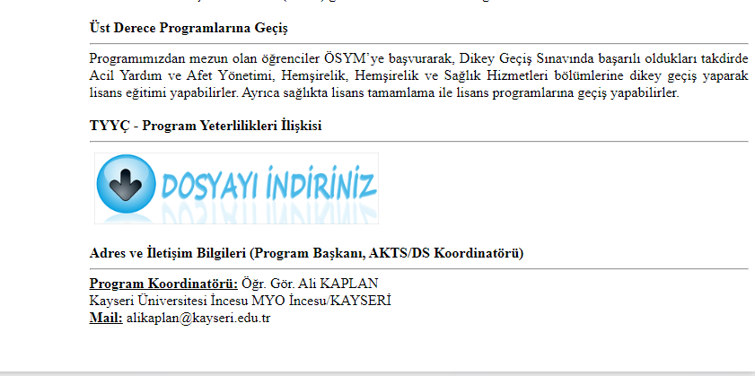
PROGRAMLA İLGİLİ BİLGİLERİN TAMAMLANMASI
TYYÇ - Program Yeterlilikleri İlişkisi

Slide 44
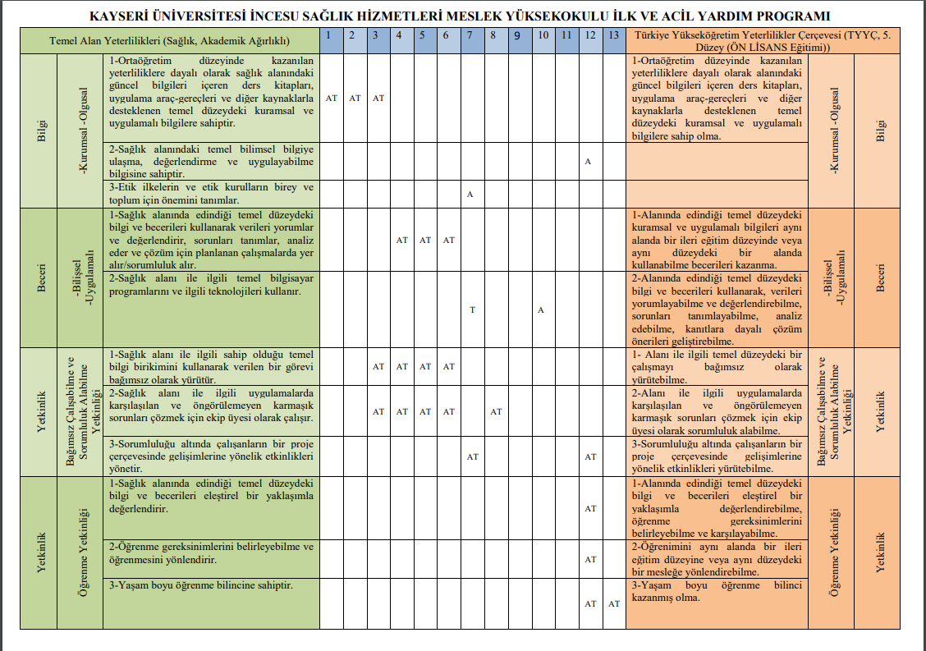
PROGRAMLA İLGİLİ BİLGİLERİN TAMAMLANMASI

Slide 45
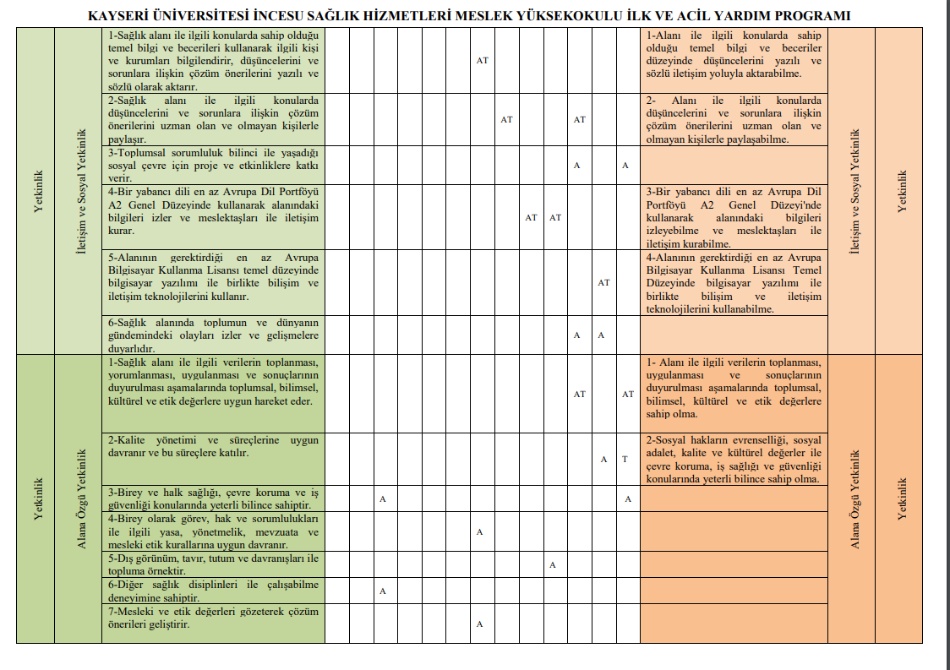
PROGRAMLA İLGİLİ BİLGİLERİN TAMAMLANMASI

Slide 46
PROGRAMLA İLGİLİ BİLGİLERİN TAMAMLANMASI

Slide 47
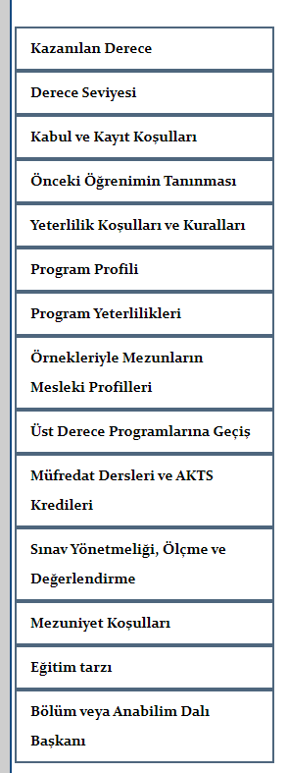
PROGRAMLA İLGİLİ BİLGİLERİN TAMAMLANMASI
Kayseri Üniversitesi Ders Bilgi Paketinin eksiksiz tamamlanması
PROGRAM YETERLİLİKLERİ NASIL HAZIRLANACAK

Slide 48
Program Çıktısı Matriksini Oluşturmak
 | PÇ.1 | PÇ.2 | PÇ.3 | PÇ.4 | PÇ.5 | PÇ.6 | PÇ.7 | PÇ.8
Ders 1- ÖÇ. 1 |  | x |  |  | x | x
Ders 1- ÖÇ. 2 |  | x |  |  |  |  | x | x
Ders 1- ÖÇ. 3 |  |  |  | x

Slide 49
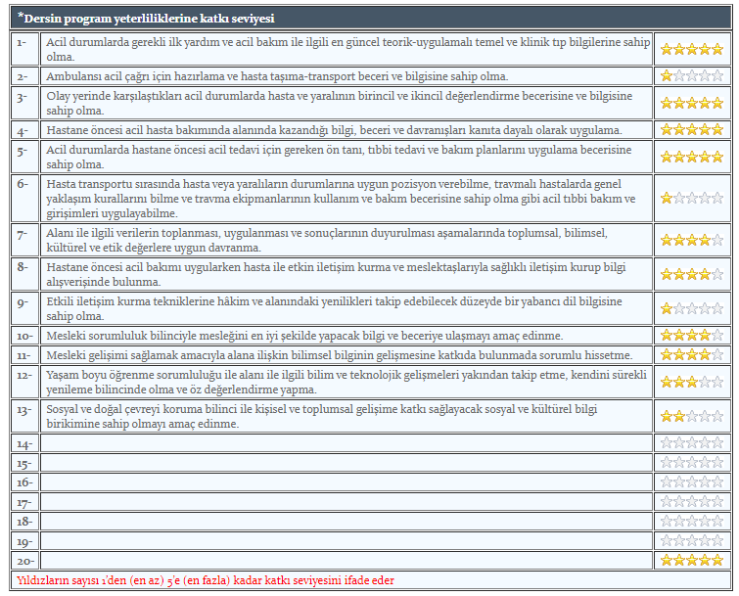

Slide 50
Her Şey İçin, Teşekkürler… Saygılarımla

